Slide 1


Facultad de Ingeniería en
Telecomunicaciones Informática y Biomédica
Departamento de Ingeniería Informática
Trabajo de Diploma
Tema:
"Sistema Informático para la Gestión del Cálculo del Transporte de Sedimentos en Costas Sur-Orientales"
Autor: Dariel Enmanuel Cabrera López
Tutor: Dr.C Dionis López Ramos
Santiago de Cuba
2025

Slide 2

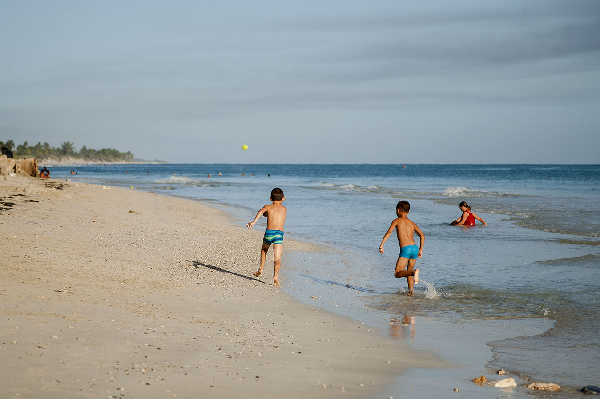
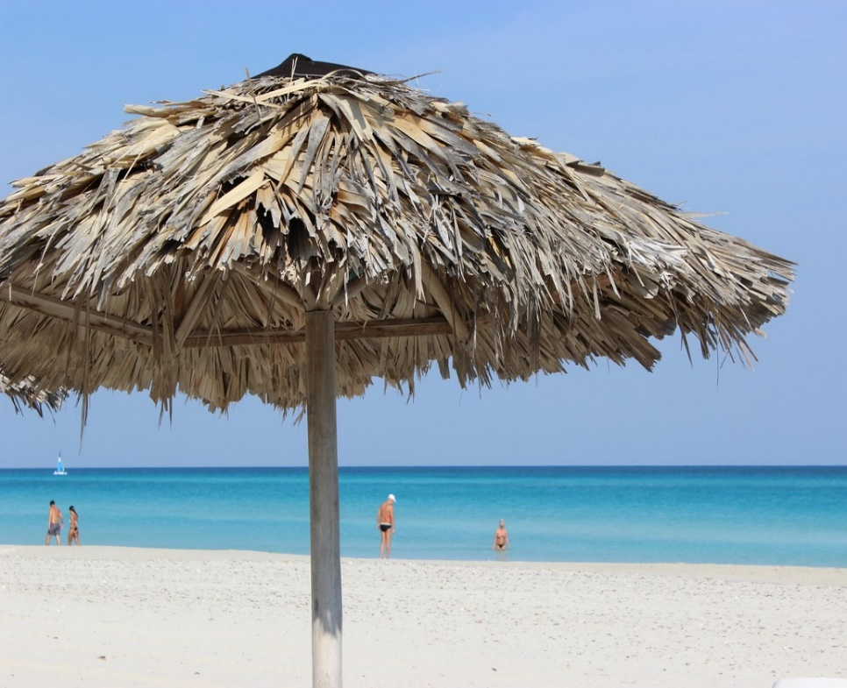
Introducción
Transporte de sedimentos es el movimiento de partículas como arena y grava, es crucial para la formación de playas pero también puede contribuir a la erosión costera

Slide 3

Situación Problémica
Ocurrencia de errores en la recogida de la información referente al cálculo del transporte de sedimentos en las costas cubanas de la región sur-oriental para garantizar acciones efectivas que prevengan los efectos de la erosión costera.

Slide 4
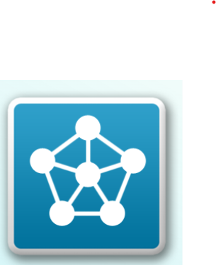


Sistemas Realizados en el Ámbito Internacional
XBeach
Delft3D
Mike 21

Slide 5
Sistemas Realizados en el Ámbito Nacional
En Cuba, se han realizado varios estudios para el cálculo de sedimentos costeros utilizando modelos y software internacionales. Entre los más relevantes se encuentran:
LITPAK
Sistema de Modelado Costero (SMC), aplicado a un tramo crítico en la playa Varadero
UNIBEST, empleado en el estudio de la península de Hicacos, Matanzas, para comparar los resultados obtenidos con los modelos CERC, Kamphuis y Bijker
En algunos estudios, no se utilizó ningún software específico.

Slide 6

Objetivo General
Desarrollar un sistema informático para la gestión de la información que permita calcular, editar y almacenar los datos para el cálculo del transporte de sedimentos en la región sur-oriental.

Slide 7
Objetivo Específico
Determinar los fundamentos teóricos, conceptuales y metodológicos del cálculo del transporte de sedimentos en las costas cubanas,
Desarrollar un sistema informático en la empresa GEOCUBA que gestione eficientemente la documentación relacionada.
Diseñar e implementar una base de datos relacional para almacenar dicha información
Diseñar e implementar varios servicios web basados en microservicios que faciliten su consulta por sistemas externos.

Slide 8
Objeto de Estudio
El proceso de gestión de la información referente al cálculo del transporte de sedimentos en las costas cubanas.

Slide 9
Campo de Acción
El proceso de gestión de la información referente al cálculo del transporte de sedimentos en las costas cubanas de la región sur-oriental atendidas por la empresa GEOCUBA
.

Slide 10
Hipótesis
Si se implementa un sistema de gestión en la empresa GEOCUBA mejoraría la seguridad, organización y rapidez en el acceso a la información sobre el transporte de sedimentos, optimizando los recursos y facilitando la toma de decisiones.

Slide 11

Herramientas
React
Nest Js
Mongo DB
HTML
CSS
Javascript

Slide 12

Metodología de Desarrollo
Programación Extrema (XP)
es una metodología de desarrollo ligera (o ágil) basada en una serie de valores y de prácticas de buenas maneras que persigue el objetivo de aumentar la productividad a la hora de desarrollar programas
Planificación
Codificación
Prueba
Diseño

Slide 13
Propuesta del Sistema
Esta investigación se centra en desarrollar una aplicación web especializada para informatizar el cálculo del transporte sedimentos, eliminando errores y demoras de los métodos manuales actuales.
El sistema incluirá:
registro digital de mediciones.
cálculos con modelos matemáticos validados.
visualización georreferenciada de datos.
generación de reportes comparativos.

Slide 14

Funcionalidades del Sistema
HU_1: Autenticarse.
HU_2: Inicio.
HU_3: Gestionar Cálculos.
HU_4: Gestionar Usuarios.
HU_5: Gestionar Trazas.
HU_6: Búsqueda Avanzada.
HU_7: Gestionar Ubicaciones.
HU_8: Ver reportes en gráficas.

Slide 15

Historias Técnicas
Las historias técnicas o “Requisitos no funcionales” propiedades o cualidades que el producto debe tener.
Seguro
Usable
Disponible
Fiable
Mantenible
Rápido y eficiente

Slide 16
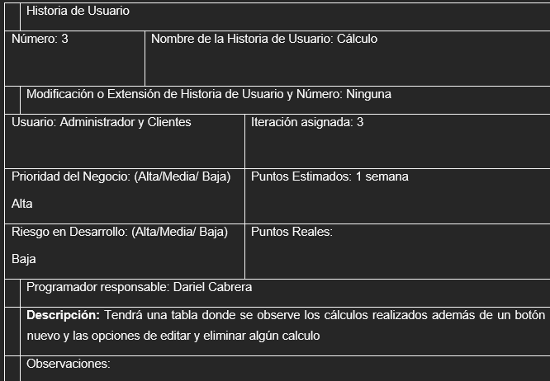
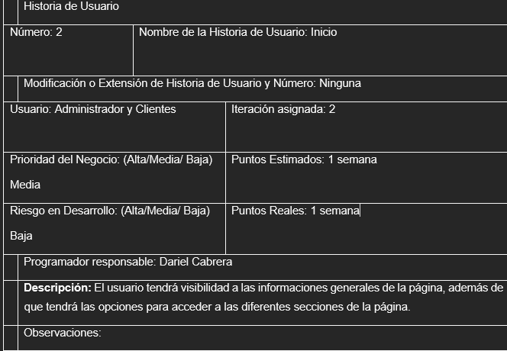
Historias de Usuarios

Slide 17
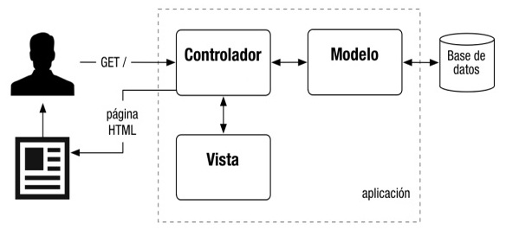
Arquitectura del Sistema
Modelo Vistas Controlador es un patrón de arquitectura de software que organiza una aplicación en tres componentes principales:
Modelo: Gestiona los datos y la lógica de negocio.
Vista: Muestra la interfaz gráfica al usuario.
Controlador: Intermedia entre el Modelo y la Vista.

Slide 18
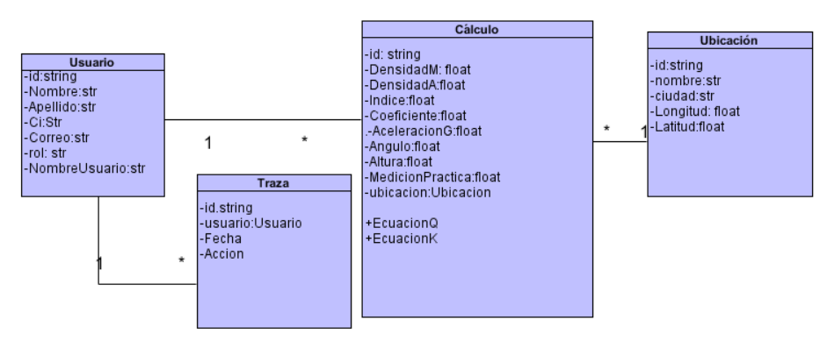
Diagrama de Clase

Slide 19
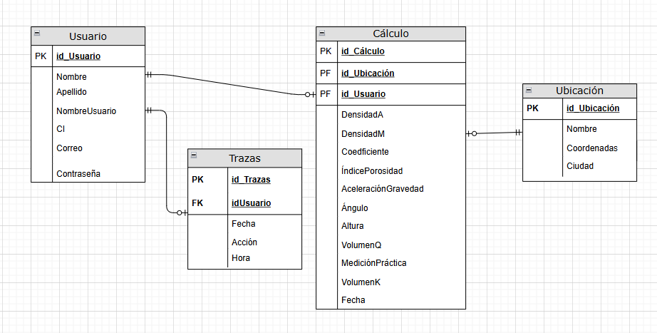
Diagrama de Base de Datos

Slide 20
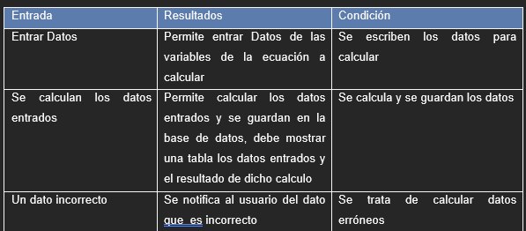
Pruebas de Aceptación

Slide 21
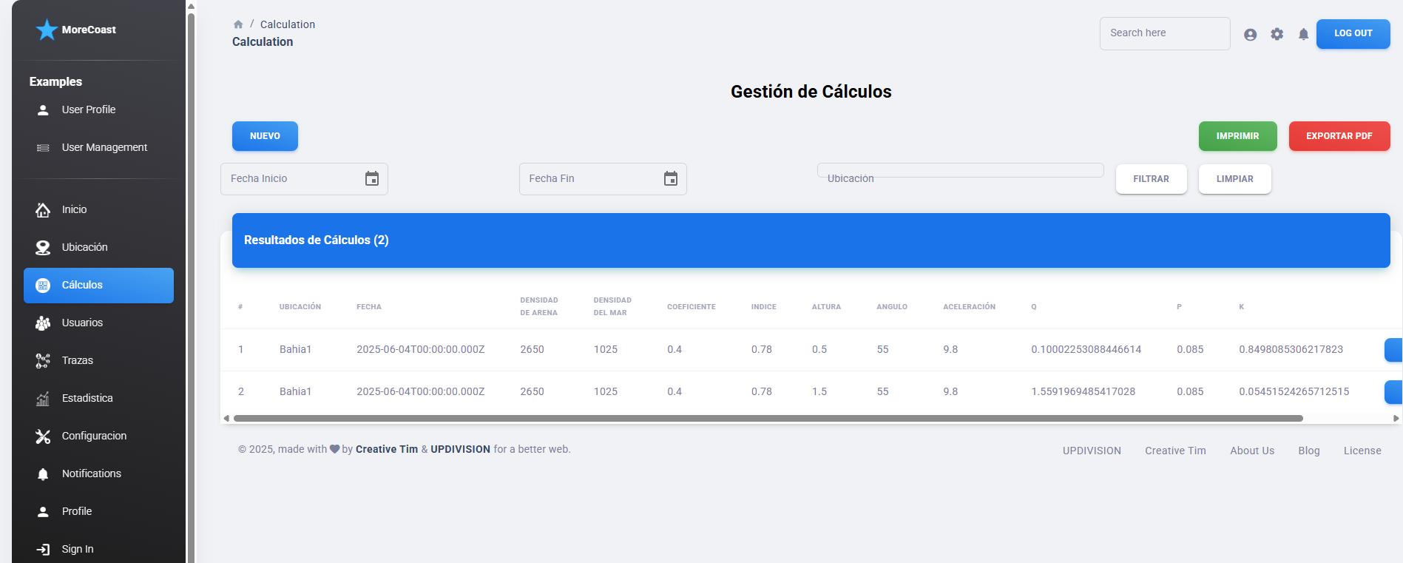
Interfaz Del Sistema

Slide 22
Conclusiones
Implementada solución web especializada para gestión y cálculo de transporte de sedimentos en costas sur-orientales de Cuba, fortaleciendo análisis ambiental y toma de decisiones costeras.
Automatización mediante modelos matemáticos validados, eliminando errores manuales y reduciendo tiempos de análisis en estudios costeros.
Solución contextualizada que digitaliza y optimiza el control técnico de sedimentos, contribuyendo a la conservación de ecosistemas costeros vulnerables.

Slide 23
Recomendaciones
• Ampliar módulos funcionales
• Implementar microservicios para estadísticas históricas y control de zonas de riesgo
• Ajustar algoritmos con especialistas de GEOCUBA según evolución de modelos y necesidades regionales
• Evaluar extensión del sistema a otras provincias costeras con problemas similares de erosión/sedimentación

Slide 24
Facultad de Ingeniería en
Telecomunicaciones Informática y Biomédica
Departamento de Ingeniería Informática
Trabajo de Diploma
Tema:
"Sistema Informático para la Gestión del Cálculo del Transporte de Sedimentos en Costas Sur-Orientales"
Autor: Dariel Enmanuel Cabrera López
Tutor: Dr.C Dionis López Ramos
Santiago de Cuba
2025

Slide 25
Preguntas
Usted tiene en cuenta en su implementación salvar las trazas de todas las acciones realizadas en el Sistema Informático como parte de la Seguridad.
2. En el Documento de su Tesis, usted plantea en el ámbito nacional, aunque se han realizado investigaciones en el cálculo de transporte de sedimentos en costas cubanas utilizando estos mismos modelos internacionales, no hay evidencia clara de que se haya desarrollado un software nativo cubano específicamente para este propósito.
Si es así, porque los investigadores no trabajan directamente con el Delft3D si es de codigo abierto.
Responda el porque no se realizaron modificaciones al mismo para el Contexto cubano y si Como futuro Ingeniero ¿se valoró esta Propuesta con su Cliente?

